Slide 1




《汇编语言》
(Assembly Language)
主讲教师 蒋永国(jiangyg@ouc.edu.cn)
(信息学院南楼,B313室)

Slide 2
第5章 循环与分支程序设计
• 循环程序设计
• 分支程序设计

Slide 3
掌握内容
1. 掌握基本程序结构――顺序结构、循环结构、分支结构及其汇编语言程序设计
2. 熟悉常见程序设计问题：
  数据范围判断（0～9、A～Z、a～z）
  字母大小写转换；
  字符串传送、比较等操作
  求最大最小值、数据求和、统计字符个数
  数组排序，查找，插入，删除

Slide 4
程序结构
（1） 顺序结构 （2） 循环结构
（3）分支结构 （4） 子程序结构
…
（5）复合结构：多种程序结构的组合

Slide 5
编制汇编语言程序的步骤
(1) 分析题意，确定算法
(2) 根据算法画出程序框图
(3) 根据框图编写程序
(4) 上机调试程序

Slide 6
顺序程序设计
顺序程序完全按指令书写的前后顺序执行每一条指令，是最基本、最常见的程序结构
一般纯粹的顺序结构的程序设计较少。

Slide 7
顺序程序设计例子1
W←X+Y+Z
data segment
X dw 5
Y dw 6
Z dw 7
W dw ?
data ends
code segment
main proc far
assume cs:code,ds:data
start:
push ds
xor ax,ax
push ax
mov ax,data
mov ds,ax
mov ax,X
add ax,Y
add ax,Z
mov W,ax
ret
main endp
code ends
end start

Slide 8
顺序程序设计例子2
代码转换
;查表法，实现一位16进制数转换为ASCII码显示
data segment
ASCII db 30h,31h,32h,33h,34h,35h
db 36h,37h,38h,39h ;0～9的ASCII码
db 41h,42h,43h,44h,45h,46h ;A～F的ASCII码
hex db 0bh ;任意设定一个待转换的一位16进制数
data ends
code segment
main proc far

Slide 9
顺序程序设计例子2
代码转换(续)
assume cs:code,ds:data
start:
push ds
xor ax,ax
push ax
mov ax,data
mov ds,ax
;-------------
mov bx, offset ASCII ;BX指向ASCII码表
mov al,hex ;AL取得一位16进制数，正是ASCII码表中位移

Slide 10
顺序程序设计例子2
代码转换(续)
and al,0fh ;只有低4位是有效的，高4位清0
xlat ;换码：AL←DS:[BX＋AL]
mov dl,al ;入口参数：DL←AL
mov ah,2 ;02号DOS功能调用
int 21h ;显示一个ASCII码字符
ret
main endp
code ends
end start

Slide 11
；查表法，实现一位16进制数转换为ASCII码显示
data segment
ASCII db 30h,31h,32h,33h,34h,35h
db 36h,37h,38h,39h ;0～9的ASCII码
db 41h,42h,43h,44h,45h,46h;A～F的ASCII码
hex db 0bh ;任意设定一个待转换的一位16进制数
data ends
code segment
main proc far
assume cs:code,ds:data
start:
push ds
xor ax,ax
push ax
mov ax,data
mov ds,ax
mov bx,offset ASCII ;BX指向ASCII码表
mov al,hex ;AL取得一位16进制数，正是ASCII码表中位移
and al,0fh ;只有低4位是有效的，高4位清0
xlat ;换码：AL←DS:[BX＋AL]
mov dl,al ;入口参数：DL←AL
mov ah,2 ;02号DOS功能调用
int 21h ;显示一个ASCII码字符
ret
main endp
code ends
end start

Slide 12
循环程序设计
循环结构一般是根据某一条件判断为真或假来确定是否重复执行循环体
循环指令和转移指令可以实现循环控制
初始化： 设置循环的初始状态
循环体： 循环的工作部分及修改部分
控制条件：计数控制（LOOP）
特征值控制（LOOPZ/LOOPNZ/ 条件跳转指令）

Slide 13
循环结构设计形式
初始化
初始化
N
循环体
控制条件
Y
N
控制条件
循环体
Y
DO-WHILE 结构 DO-UNTIL 结构

Slide 14
例：把 BX 中的二进制数以十六进制的形式显示在屏幕上
如：1011 0010 1111 1010 B →B2FAH
BX
1
2
3
4

Slide 15
分析：(1)程序结构的确定
由题意应该把BX的内容从左到右每4位为一组在屏幕上显示出来，显然这可以用循环结构来完成，每次显示一个十六进制数位，因而循环次数是已知的，计数值为4。
（2）循环体的构成（算法确定）
循环体应该包括：二进制到所显示字符的ASCII之间的转换，以及每个字符的显示。
需要了解相关知识：
  ◆字符和其ASCII码之间的关系？
“0”~“9” →30H~39H, “A”~”F” →41H~5AH
  ◆如何显示一个字符？
（a）将显示字符的ASCII码放入DL寄存器；(b)将AH的内容置为2（功能号）；（c）执行INT 21H（DOS 功能调用）。

Slide 16
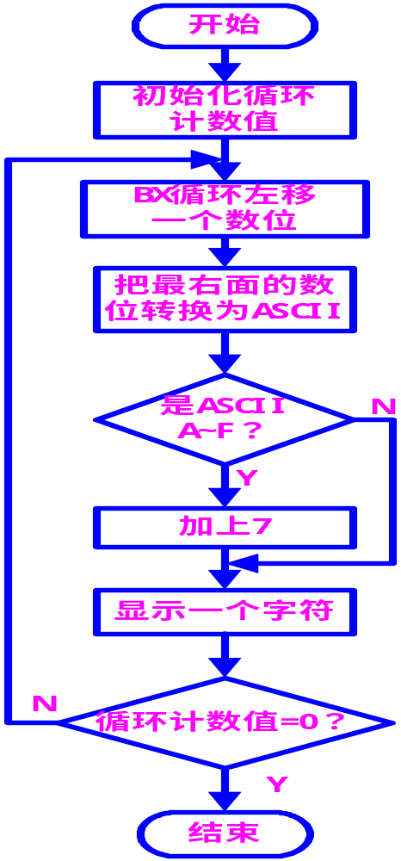
（3）循环控制条件分析
●因为循环次数已知，可以使用LOOP指令实现，但是必须注意：由于循环移位指令中使用CL寄存器作为移位次数寄存器，而LOOP 指令的循环次数隐含在CX寄存器中，因此，必须注意这两者之间的冲突。
●除了可以使用LOOP指令之外，还可以使用条件跳转指令来实现。
DEC 计数器
JNZ AGAIN
LOOP AGAIN

Slide 17
方法1 (LOOP)
……
mov cx, 4 ；初始化
rotate: push cx
mov cl, 4
rol bx, cl
mov al, bl
and al, 0fh
add al, 30h ; ’0’~’9’ ASCII 30H~39H
cmp al, 3ah
jl printit
add al, 7h ; ’A’~’F’ ASCII 41H~46H
printit: mov dl, al
mov ah, 2
int 21h
pop cx
loop rotate
……

Slide 18
方法2 (条件跳转指令)
……
mov ch, 4 ；初始化
rotate: mov cl, 4
rol bx, cl
mov al, bl
and al, 0fh
add al, 30h ; ’0’~’9’ ASCII 30H~39H
cmp al, 3ah
jl printit
add al, 7h ; ’A’~’F’ ASCII 41H~46H
printit: mov dl, al
mov ah, 2
int 21h
dec ch
jnz rotate
……

Slide 19
例：从键盘接收十进制数并存入 BX
1 2 5
31 32 35
……
mov bx, 0
newchar: mov ah, 1 ；键盘输入
  int 21h
  sub al, 30h
  jl exit ; <0退出
  cmp al, 9
  jg exit ; >9退出
  cbw
  xchg ax, bx
  mov cx, 10
  mul cx
  xchg ax, bx
  add bx, ax
  jmp newchar
exit: ……
( ( 0×10)+1 )×10+2 )×10+5

Slide 20
例：从键盘接收十六进制数并存入 BX
1 a f
31 61 66
……
mov bx, 0
newchar: mov ah, 1 ；键盘输入
  int 21h
  sub al, 30h
  jl exit ; <0退出
  cmp al, 10
  jl add_to
  sub al, 27h ; ‘a’~‘f’
  cmp al, 0ah
  jl exit ; <‘a’退出
  cmp al, 10h
  jge exit ; >’f’退出
add_to: mov cl, 4
  shl bx, cl
  mov ah, 0
  add bx, ax
  jmp newchar
exit: ……
((0×16)+1) × 16+0a) × 16+0f

Slide 21
P166 例：将正数 n 插入一个已整序的正数字数组。该数组的
首地址和末地址分别为ARRAY_HEAD, ARRAY_END。
分析：题目要求在已经排好序的正数数组中插入一个正数n，因此，解决问题的关键是找到要出入正数n的位置。需要考虑如下问题？
（1）如何找到插入位置及软件实现？
（2）如何插入正数n及软件实现?
（3）数组边界问题考虑？

Slide 22
●由于数组已经排好序，因此可以将正数n依次和数组中的数进行比较，比较有个方向问题，这里假设数组在存储单元中按地址递增的方向从小到大依次存放。不妨从大数开始进行比较，当遇到第一个比n小的数，记下该位置，该位置就是要插入n 的位置。
●找到出入位置后，如何在不破坏原来数据顺序基础上插入n呢？打个比方：9个同学按高矮依次做在1~10号椅子上，现在第10个同学按照高矮要做在第5号椅子上，那么如何空出第5号椅子呢，但仍然保持高矮次序？只要9号同学移到10号， 9 →10, 8 →9, 7 →8, 6 →7, 5 →6就可以了。同样，我们可以如法炮制，数组中将要插入数n位置前的数依次前移一个位置（两个字节），空出要插入位置，将n放入即可。
●在插入数时，可能遇到特殊情况，即数n比数组中所有的数都要大，或者小。若比所有的数都大，就不需要移动原数组中的数，直接插入即可；若比所有的数都小，就将数n放在数组的首位置。

Slide 23
很显然，查找位置和空出位置的过程就是循环比较的过程，因此采用循环结构来实现，那么，循环条件如何确定呢？其中一种比较容易想到循环条件就是：数组长度（或数组首地址）及K<=n，其中K为依次从数组中取出的一个数。
另外，可以充分利用题目中的已知条件即数组中的数均为正数，所以我们可以在数组的开始的前一个位置存放一个负数，不妨存放数-1，这样，在循环控制时就不需要用数组长度来进行控制，可以进一步简化程序的设计。而且需要注意的是，有可能一次都不需要移动数组中的数。因此，应选择DO—WHILE 结构形式。

Slide 24
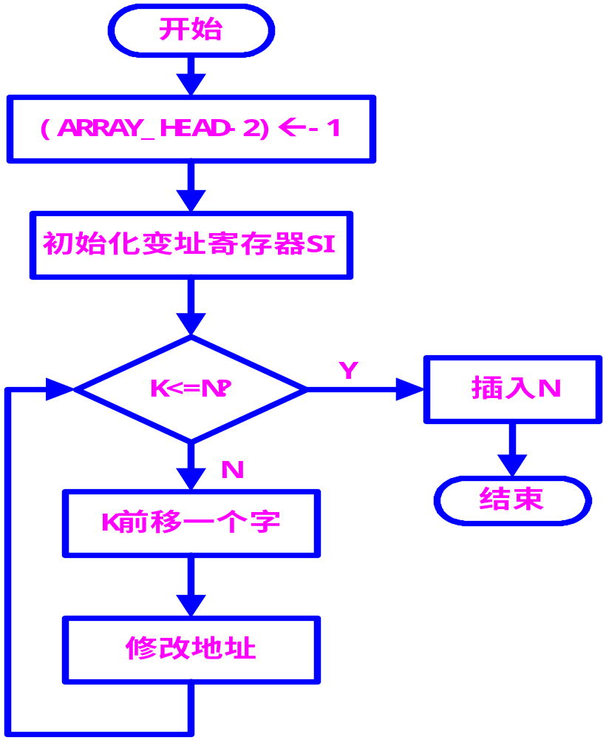

Slide 25
例：将正数 n 插入一个已整序的正数字数组
x dw ?
array_head dw 3,5,15,23,37,49,52,65,78,99
array_end dw 105
n dw 32
  ……
  mov ax, n
  mov array_head-2, 0ffffh
  mov si, 0
compare:
  cmp array_end [si], ax
  jle insert
  mov bx, array_end [si]
  mov array_end [si+2], bx
  sub si, 2
  jmp short compare
insert:
  mov array_end [si+2], ax
  ……
x →
-1
array_head→
3
5
15
23
37
49
52
65
78
99
array_end→
105
n →
32

Slide 26
P167 例： 有数组 x(x1,x2,……,x10) 和 y(y1,y2,……,y10)，
编程计算 z(z1,z2,……,z10)
  z1 = x1 + y1
  z2 = x2 + y2
  z3 = x3 - y3
  z4 = x4 - y4
  z5 = x5 - y5
  z6 = x6 + y6
  z7 = x7 - y7
  z8 = x8 - y8
  z9 = x9 + y9
  z10= x10 + y10
逻辑尺：0 0 1 1 0 1 1 1 0 0
        1 减法
        0 加法

Slide 27
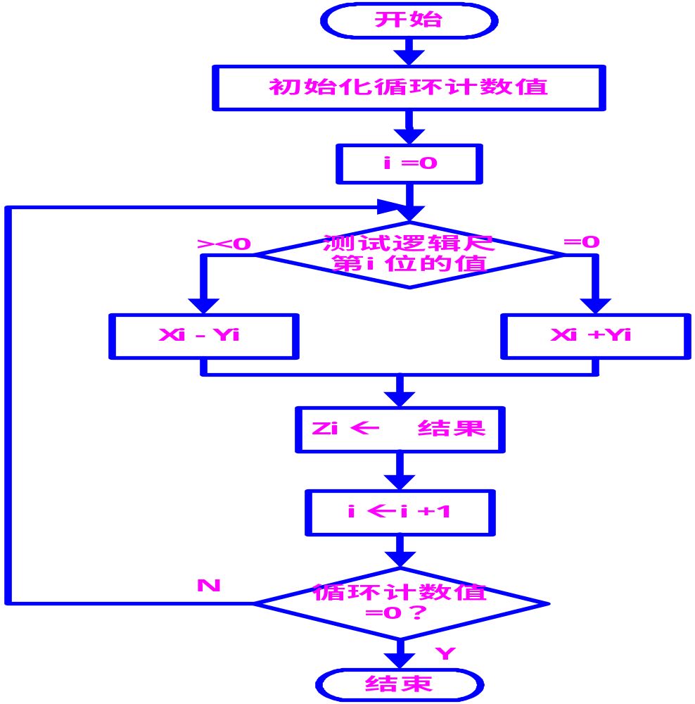

Slide 28
x dw x1,x2,x3,x4,x5,x6,x7,x8,x9,x10
y dw y1,y2,y3,y4,y5,y6,y7,y8,y9,y10
z dw z1,z2,z3,z4,z5,z6,z7,z8,z9,z10
logic_rule dw 00dch ;0000,0000,1101,1100
……
mov bx, 0
mov cx, 10
mov dx, logic_rule
next: mov ax, x[bx]
shr dx, 1
jc subtract
add ax, y[bx]
jmp short result ; 向前引用
subtract:
sub ax, y[bx]
result: mov z[bx], ax
add bx, 2
loop next
……

Slide 29
实验四
编制程序，要求如下：从键盘接收一个四位的16进制数，在终端上显示与它等值的二进制数。

Slide 30
Begin: MOV BX,0 ;用于存放四位的16进制数
MOV CH,4
MOV CL,4
INPUT: SHL BX,CL ;将前面输入的数左移4位
MOV AH,1 ;从键盘取数
INT 21H
CMP AL,0DH ;是回车就退出接收数字字符，开始显示
JE NEXT
CMP AL,30H ;<0吗？
JB INPUT ;不是"0~F"的数重新输入
CMP AL,39H ; 是"0~9"吗？
JA AF ;不是，转"A~F"的处理
AND AL,0FH ;转换为：0000B~1001B
JMP BINARY
AF: OR AL,0100 1111B ;转换为大写字母
CMP AL,41H ;又<A吗？
JB INPUT ;不是"A~F"的数重新输入
CMP AL,46H ;>F吗？
JA INPUT ;不是"A~F"的数重新输入
AND AL,0FH ;转换为1010B~1111B
BINARY: OR BL,AL ;将键盘输入的数进行组合
DEC CH
JNZ INPUT

Slide 31
NEXT: MOV CX,16 ;将16位二进制数一位位地转换成ASCII码显示
DISP: MOV DL,0
ROL BX,1
RCL DL,1
OR DL,30H
MOV AH,2 ;进行显示
INT 21H
LOOP DISP
STOP: RET ;上机时替换成 mov ah,4cH
int 21h

Slide 32
5.1.3 多重循环
多重循环程序设计的基本方法和单重循环程序设计是一致的，应分别考虑各重循环的控制条件及其程序实现，相互之间不能混淆。特别注意的是在每次通过外循环再次进入内循环时，初始条件必须重新设置。
例: 将首地址为A的字数组从小到大排序
32,85,16,15, 8 （冒泡算法，多重循环）

Slide 33
冒泡法
“冒泡法”是一种排序算法，不是最优的算法，但它易于理解和实现
冒泡法从第一个元素开始，依次对相邻的两个元素进行比较，使前一个元素不大于后一个元素；将所有元素比较完之后，最大的元素排到了最后；然后，除掉最后一个元素之外的元素依上述方法再进行比较，得到次大的元素排在后面；如此重复，直至完成就实现元素从小到大的排序。n个数需要n-1遍比较，第一遍比较出一个最大（或最小）数，第二遍对剩下的数进行比较，得到一个次最大（或次最小）数 ，第n-1遍比较出最后两个数的大小顺序，至此整个数组全部排好序。每一遍比较需要比较的次数为要比较数减一。如n=5,第一遍比较次数为4(内循环)，第二遍比较次数为3(内循环) ，第三遍比较次数为2 (内循环) ，第四遍比较次数为1 (内循环) 。

Slide 34
冒泡法的排序过程
序号 数 | 比 较 遍 数
 | 1 | 2 | 3 | 4
1 32 2 85 3 16 4 15 5 8 | 32 16 15 8 85 | 16 15 8 32 85 | 15 8 16 32 85 | 8 15 16 32 85

Slide 35
mov cx, 5 ;元素个数
        dec cx ;比较遍数
    loop1: mov di, cx ;比较次数
        mov bx, 0
    loop2:
      mov ax, A[bx] ;相邻两数
        cmp ax, A[bx+2] ; 比较
        jle continue
        xchg ax, A[bx+2] ;交换位置
        mov A[bx], ax
    continue:
        add bx, 2
        loop loop2
        mov cx, di
        loop loop1

Slide 36
5.2 分支程序设计
分支程序根据条件是真或假决定执行与否
判断的条件是各种指令，如CMP、TEST等执行后形成的状态标志
程序的分支用条件转移指令Jxx和JMP可以实现分支控制；
常用的控制方法有
(1) 逻辑尺控制
(2) 条件控制
(3) 地址跳跃表（值与地址有对应关系的表）

Slide 37
分支程序设计
?
?
…
case 1 case 2 case n
case 1 case 2 case n
CASE 结构 IF-THEN-ELSE 结构
(1) 逻辑尺控制
(2) 条件控制
(3) 地址跳跃表（值与地址有对应关系的表）

Slide 38
例：有数组 x(x1,x2,……,x10) 和 y(y1,y2,……,y10)，
编程计算 z(z1,z2,……,z10)
  z1 = x1 + y1
  z2 = x2 + y2
  z3 = x3 - y3
  z4 = x4 - y4
  z5 = x5 - y5
  z6 = x6 + y6
  z7 = x7 - y7
  z8 = x8 - y8
  z9 = x9 + y9
  z10= x10 + y10
逻辑尺：0 0 1 1 0 1 1 1 0 0
        1 减法
        0 加法

Slide 39
x dw x1,x2,x3,x4,x5,x6,x7,x8,x9,x10
y dw y1,y2,y3,y4,y5,y6,y7,y8,y9,y10
z dw z1,z2,z3,z4,z5,z6,z7,z8,z9,z10
logic_rule dw 00dch ;0000,0000,1101,1100
……
mov bx, 0
mov cx, 10
mov dx, logic_rule
next: mov ax, x[bx]
shr dx, 1
jc subtract
add ax, y[bx]
jmp short result ; 向前引用
subtract:
sub ax, y[bx]
result: mov z[bx], ax
add bx, 2
loop next
……

Slide 40
折半算法
在一个长度为n 的有序数组r中，查找元素k的折半查找算法可描述如下：
（1）初始化被查找数组的首尾下标，low←1，high←n；
（2）若low>high，则查找失败，置CF=1，退出程序。否则，计算中点mid←[(low+high)/2]；
（3）k与中点元素r[mid]比较。若k=r[mid]，则查找成功，程序结束；若k<r[mid]，则转（4）；若k>r[mid]，则转（5）；
（4）低半部分查找，high←mid-1，返回（2），继续查找；
（5）高半部分查找，low←mid+1，返回（2），继续查找。

Slide 41
例：折半查找算法
data segment
array dw 12,11,22,33,44,55,66,
77,88,99,111,222,333
number dw 55
low_idx dw ?
high_idx dw ?
data ends

Slide 42
折半算法1
low_idx
1
1
4
5
high_idx
12
5
5
5
0
1
2
3
4
5
6
7
8
9
10
11
12
12
11
22
33
44
55
66
77
88
99
111
222
333
(ax)=55
❖
(si)=0ah
Cf=0
⬥

◆
low_idx
1
7
7
8
9
high_idx
12
12
8
8
8
⬥

❖
(ax)=90
(si)=10h
Cf=1

Slide 43
……
lea di, array
mov ax, number ;要查找数
cmp ax, [di+2] ; (ax)与第一个元素比较
ja chk_last
lea si, [di+2]
je exit ; (ax)＝第一个元素,找到退出
stc
jmp exit ; (ax)<第一个元素,未找到退出
chk_last:
mov si, [di] ；元素个数
shl si, 1 ; 计算最后一个元素
add si, di ； 的地址
cmp ax, [si] ; (ax)与最后一个元素比较
jb search
je exit ; (ax)＝最后一个元素,找到退出
stc
jmp exit ; (ax)>最后一个元素,未找到退出
算法1

Slide 44
search:
mov low_idx, 1
mov bx, [di] ;个数
mov high_idx, bx
mov bx, di
mid:
mov cx, low_idx
mov dx, high_idx
cmp cx, dx
ja no_match
add cx, dx
shr cx, 1
mov si, cx
shl si, 1
compare:
cmp ax, [bx+si]
je exit
ja higher
dec cx
mov high_idx, cx
jmp mid
higher:
inc cx
mov low_idx, cx
jmp mid
no_match:
stc
exit:
……

Slide 45
折半算法2
di
12
6
10
si
12
6
4
0
1
2
3
4
5
6
7
8
9
10
11
12
12
11
22
33
44
55
66
77
88
99
111
222
333
(si)=0ah
(di)=0ah
Cf=0
(ax)=55
❖
⬥
◆
di
12
18
14
16
si
12
6
4
2
(si)=2
(di)=10h
Cf=1
(ax)=90

Slide 46
算法2
idx_ok:
shr si, 1
test si, 1
jz sub_idx
inc si
sub_idx:
sub di, si
jmp short compare
higher:
cmp si, 2
je no_match
shr si, 1
jmp short even_idx
all_done:
mov si, di
exit:
……
search:
mov si, [di]
even_idx:
test si, 1
jz add_idx
inc si
add_idx:
add di, si
compare:
cmp ax, [di]
je all_done
ja higher
cmp si, 2
jne idx_ok
no_match:
stc
jmp exit

Slide 47
例：根据 AL 寄存器中哪一位为 1（从低位到高位），
把程序转移到 8 个不同的程序分支
branch_table dw routine1
dw routine2
dw routine3
dw routine4
dw routine5
dw routine6
dw routine7
dw routine8

Slide 48
（寄存器间接寻址）
  ……
  cmp al, 0 ;AL为逻辑尺
  je continue
  lea bx, branch_table
L: shr al, 1 ;逻辑右移
  jnc add1
  jmp word ptr[bx] ;段内间接转移
add1: add bx, type branch_table ；add bx,2
jmp L
continue:
……
routine1:
……
routine2:
……

Slide 49
（寄存器相对寻址）
……
  cmp al, 0
  je continue
  mov si, 0
L: shr al, 1 ;逻辑右移
  jnc add1
  jmp branch_table[si] ;段内间接转移
add1:
add si, type branch_table
jmp L
continue:
……
routine1:
……
routine2:
……

Slide 50
  ……
  cmp al, 0
  je continue
  lea bx, branch_table
  mov si, 7 * type branch_table
  mov cx, 8
L: shl al, 1 ;逻辑左移
  jnc sub1
  jmp word ptr [bx][si] ;段内间接转移
sub1: sub si, type branch_table ;(si)-2
loop L
continue:
……
routine1:
……
routine2:
……
（基址变址寻址）

Slide 51
课堂题:
试编一程序，求三个带符号字数据中的最大值，并将最大值存入MAX字单元中。
设 三个带符号数分别在三个字变量X、Y、Z中存储。

Slide 52
程序如下：
DATA SEGMENT
X DW 00ABH
Y DW –5
Z DW 200
MAX DW ？
DATA ENDS
CODE SEGMENT
ASSUME DS：DATA，CS：CODE
START：
MOV AX，DATA
MOV DS，AX
MOV AX，X
CMP AX，Y ；X＞Y？
JG L1
MOV AX，Y ；Y＞Z？
CMP AX , Z
JG EXIT
L2： MOV AX, Z
JMP EXIT
L1： CMP AX,Z ；X＞Z？
JLE L2
EXIT：MOV MAX,AX
MOV AH,4CH
INT 21H
CODE ENDS
END START

